Slide 1
Deep Learning for Computer Vision LEC1~LEC6 발표
조현범

Slide 2
Lecture 1: Introduction

Slide 3
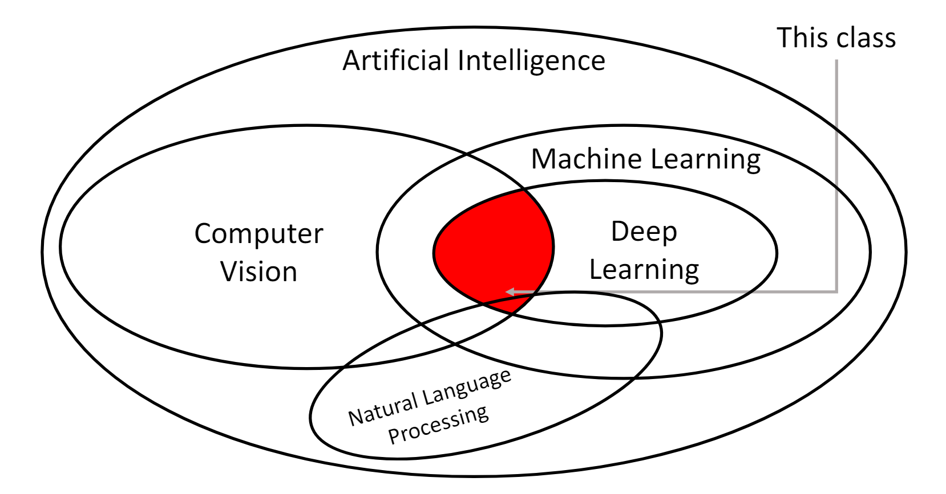
Deep Learning for Computer Vision
Deep Learning: 인간의 뇌에서 영감을 받아, 여러 레이어를 쌓은 후 계층적 학습을 하는 알고리즘
Computer Vision: 시각적 데이터를 처리, 인식, 생성할 수 있는 인공지능 시스템을 설계하는 일
EECS 498 강의에서는 Deep Learning 방식을 이용해 Computer Vision 분야에 적용하는 내용을 다룸

Slide 4
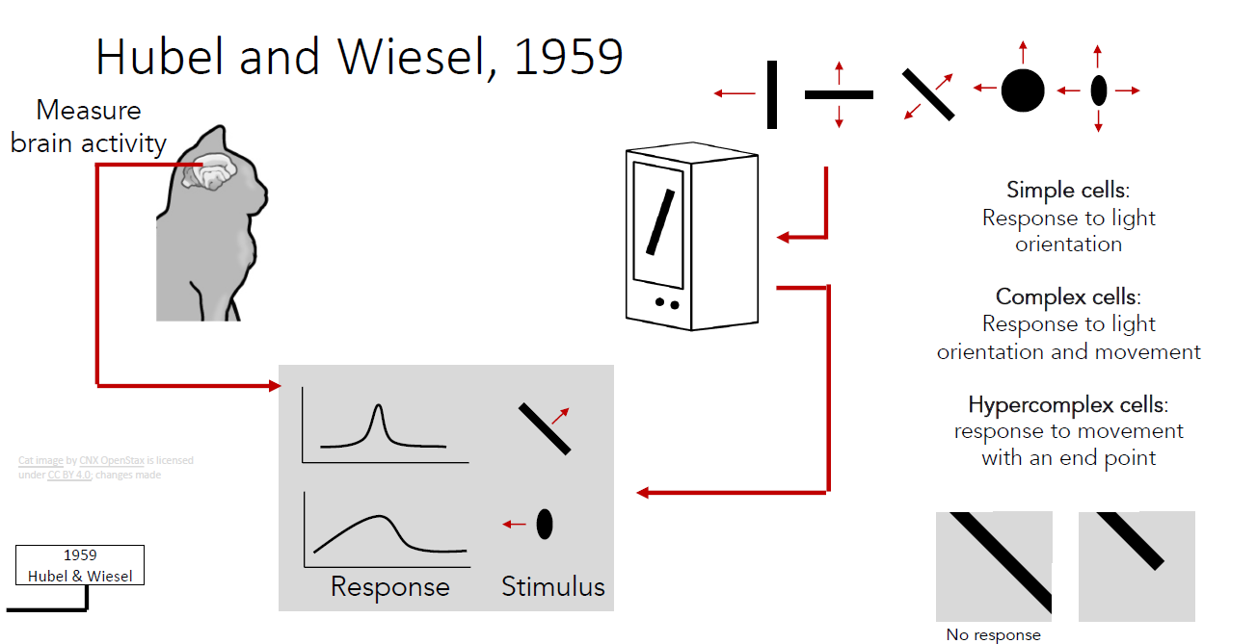
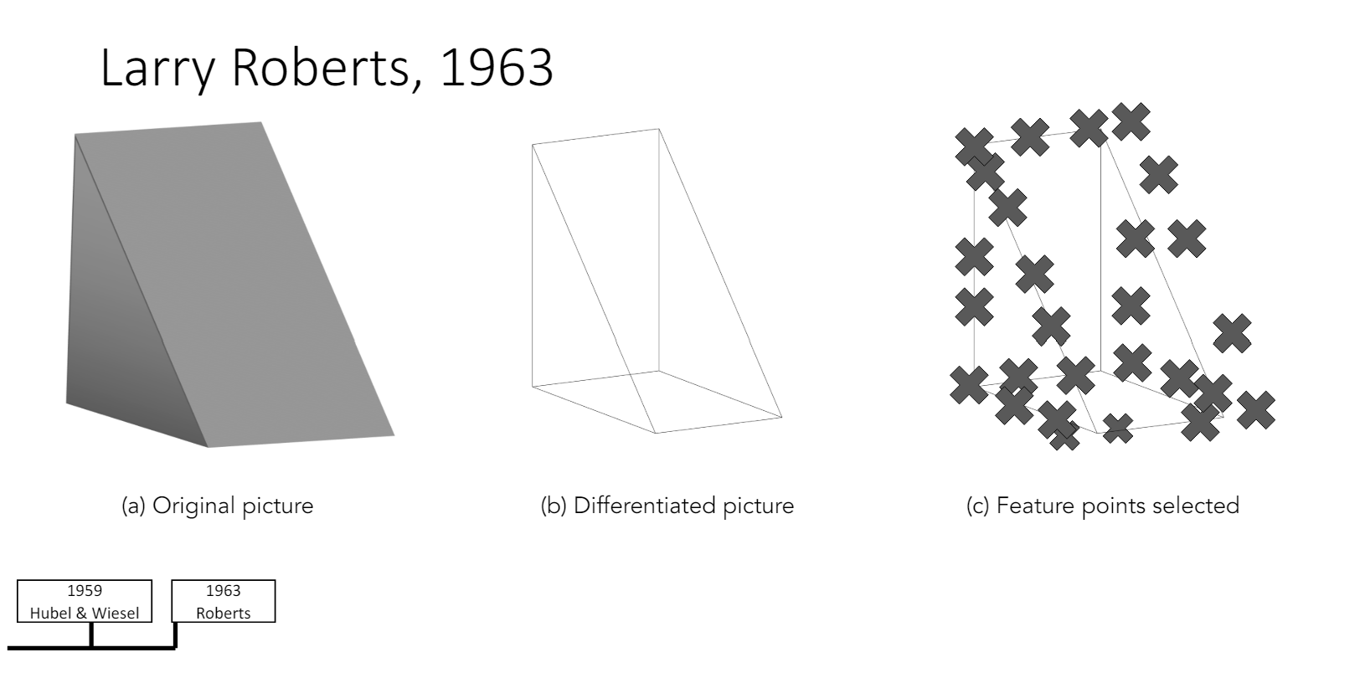
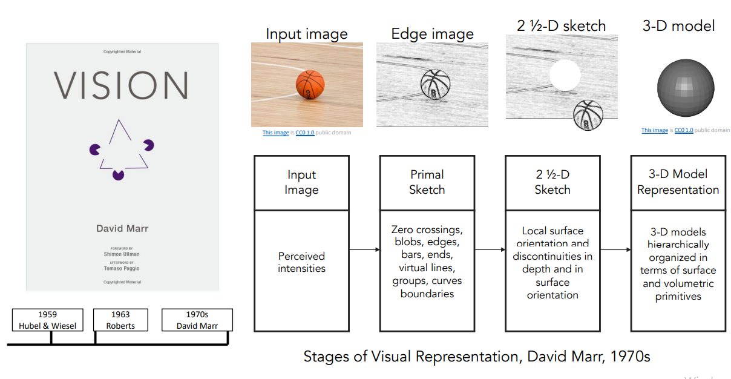
History of Computer Vision and Deep Learning
고양이의 뇌에 전극을 연결해, 시각 세포마다 다양한 형태의 edge 자극에 반응한다는 것을 알아낸 Hubel&Wiesel 실험이 1959년에 진행됨
단순한 자극에 반응하는 Simple cell이 모여 Complex cell을 형성했을 때, 움직임이나 edge의 방향 등의 더 복잡한 자극에 반응한다는 것도 알아냄
Hubel&Wiesel 실험에서 영감을 받아, 물체의 feature point를 찾아내 기하학적으로 이해하려는 시도가 있었음
이 외에도 이미지에서 edge 정보를 찾아내 물체를 표현하려는 노력도 있었음

Slide 5
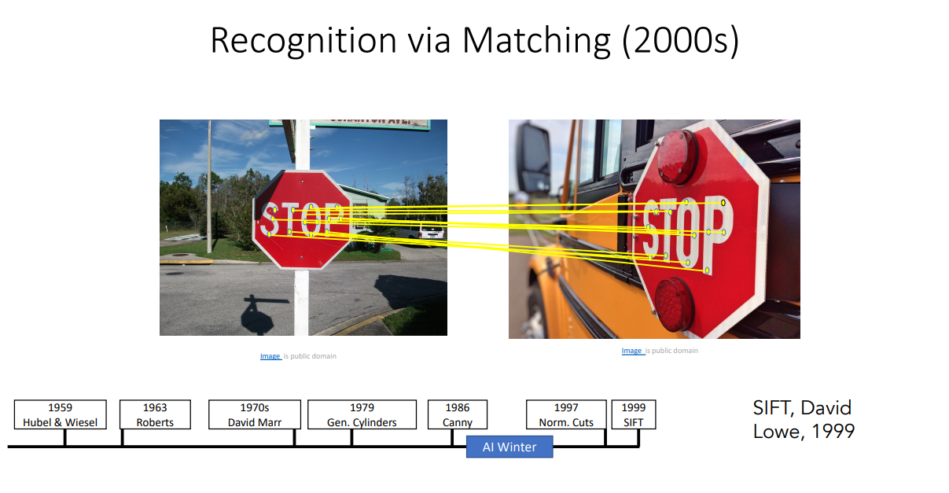
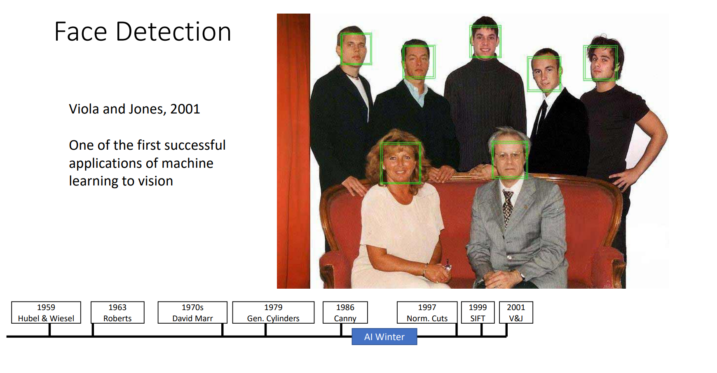
History of Computer Vision and Deep Learning
디지털 카메라의 보급과 컴퓨팅 기술의 발전으로, 실제 촬영한 이미지에서 물체를 검출하려는 시도들이 이루어짐
앞서 설명한 Edge Detection, 같은 의미를 가지는 덩어리들을 묶는 Grouping, 물체의 feature vector를 검출해 서로 다른 이미지에 있는 같은 물체를 찾아내는 Matching 방식 등 다양한 방식이 생겨남
2001년, machine learning을 이용한 이미지의 Face Detection 기술이 개발됨

Slide 6
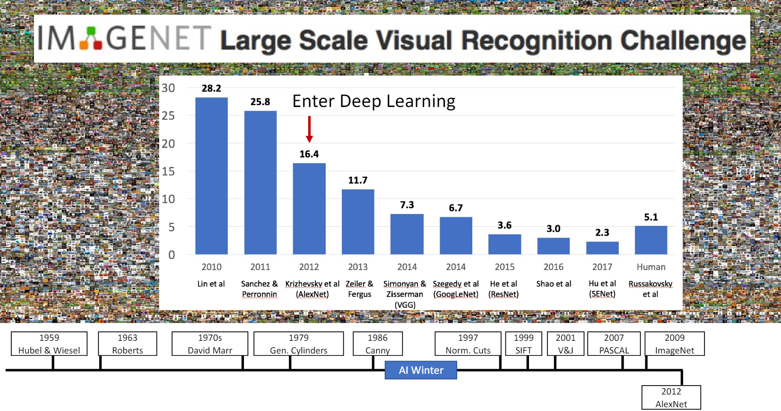
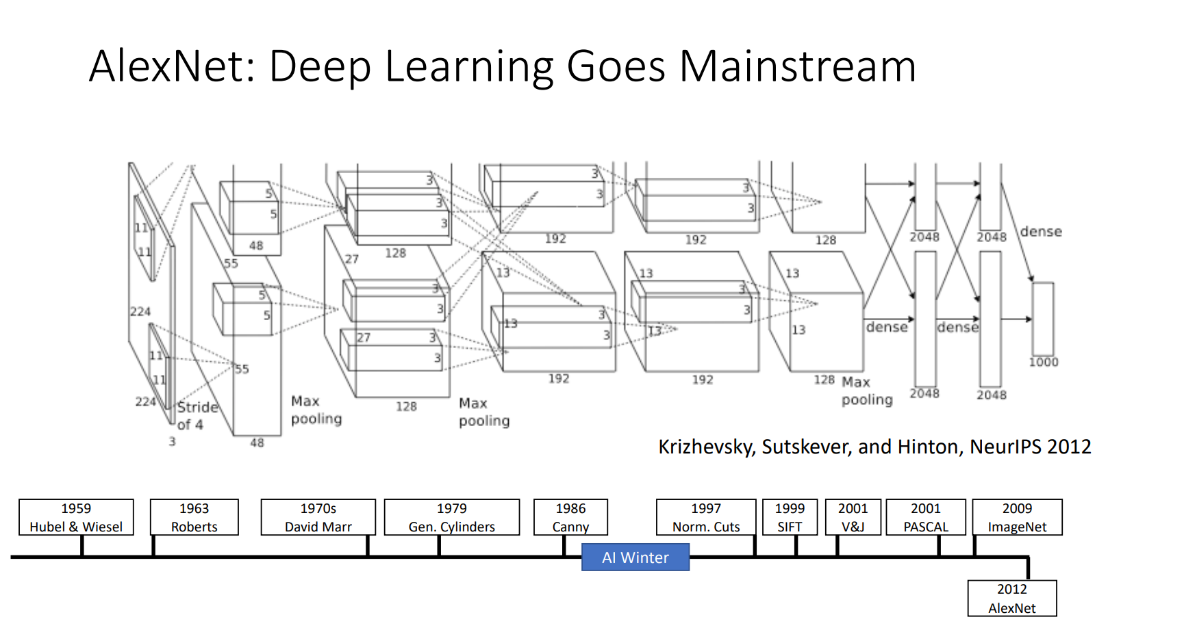
History of Computer Vision and Deep Learning
PASCAL Visual Object Challenge와 ImageNet Challenge를 통해, 2011년까지 계속해서 Image Classification의 성능이 조금씩 향상됨
그러다 2012년, deep learning을 적용한 AlexNet 모델이 등장함으로써 급격한 성능 향상이 이루어졌고, deep learning이 이미지 인식 분야에서 주류 기술이 되는 계기가 됨

Slide 7
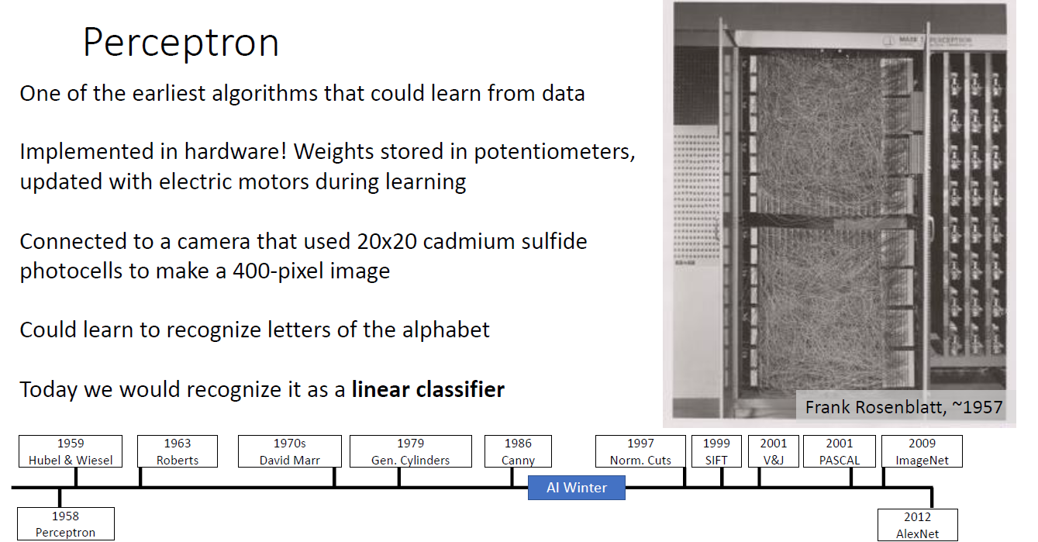
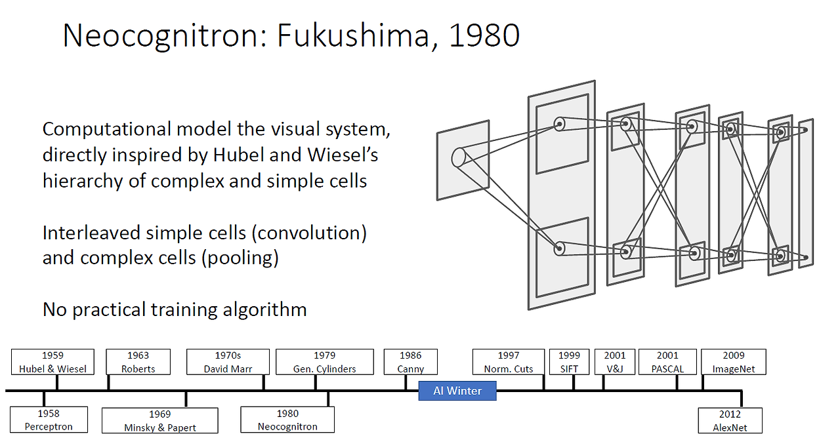
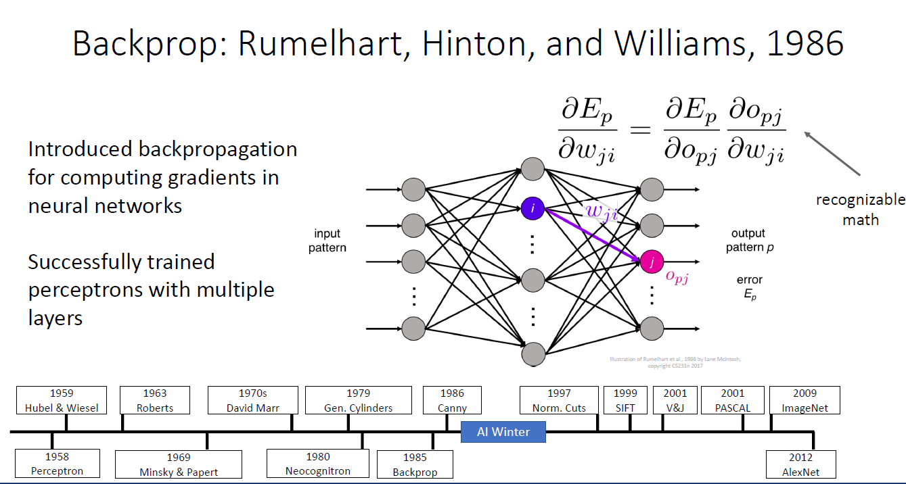
History of Computer Vision and Deep Learning
Deep Learning의 역사를 거슬러 올라가보면, 1958년에 perceptron 알고리즘을 실제 하드웨어로 구현한 기계가 있음
이 기계는 데이터를 학습해 알파벳을 인식할 수 있으며, 현재는 linear classifier로 불림
하지만 XOR문제를 해결하지 못하는 단점이 있음
1980년 Neocognitron이라는 computational 모델이 제안됨
어떻게 학습시킬 지에 대한 방법은 없었지만, AlexNet 모델과 매우 유사한 구조를 갖고 있었음
Convolution 과 Pooling 방식의 아이디어도 제시되었음
1986년, Multi Linear Perceptron을 학습시킬 수 있는 방식인 Backpropagation 알고리즘 또한 제안됨

Slide 8
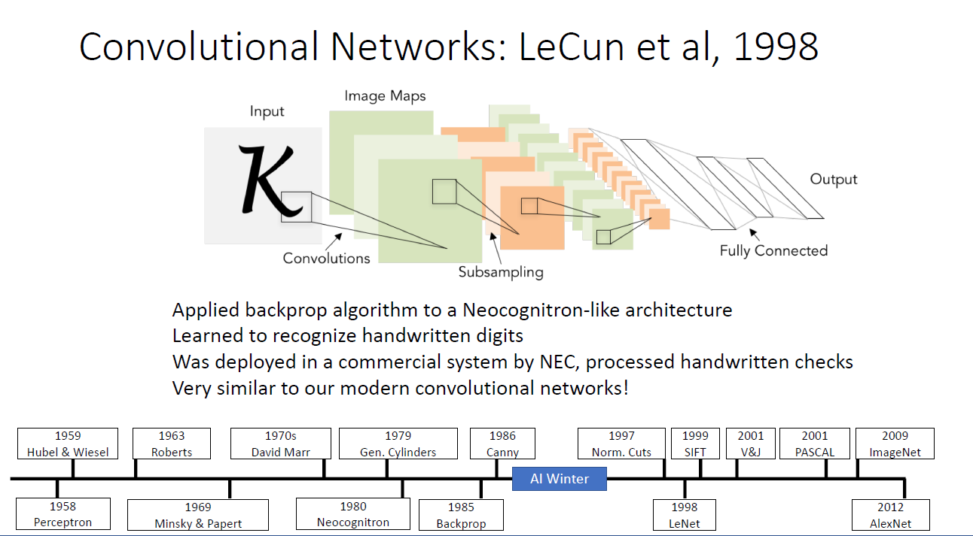
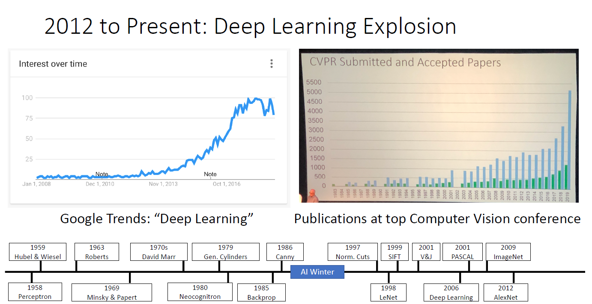
History of Computer Vision and Deep Learning
Neocognitron의 convolution과 pooling 방식, backpropagation 학습을 적용한 Convolutional Network이 1998년 제안됨
이후 더욱 깊은 neural network를 학습시키기 위한 연구가 증가하였음
그러다 AlexNet의 등장을 시작으로, 2012년부터 deep learning에 대한 수요와 관심이 폭발적으로 현재까지도 증가하고 있음
사회의 다양한 분야에서 ConvNet가 사용되고 있음
Algorithm과 Data 분야 뿐만 아니라, Computation 영역에서의 발전도 있었기에 deep learning이 발전할 수 있었음

Slide 9
Lecture 2: Image Classification

Slide 10
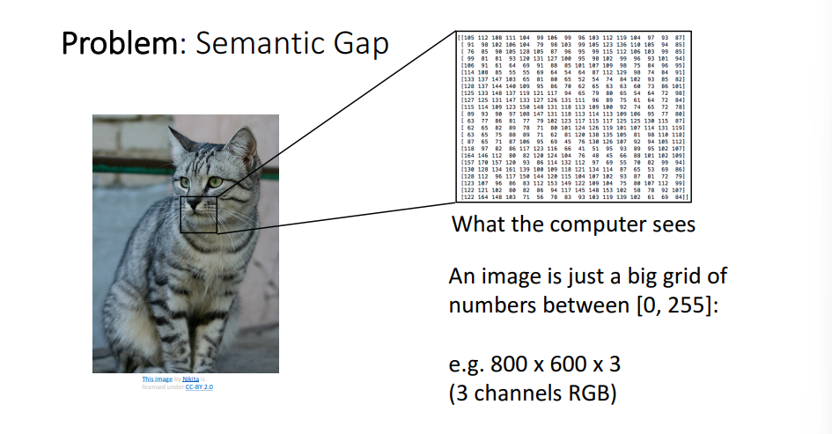
Image Classification
Image Classification이란 주어진 이미지를 입력으로 받아 그 이미지에 해당하는 카테고리를 출력으로 반환하는 작업을 의미함
사람과 다르게 컴퓨터는 입력 이미지를 숫자로 된 3차원 배열로 인식하게 되는데, 이를 semantic gap이라고 부름
이 Semantic Gap 문제를 어떤 알고리즘으로 해결할 것인가가 이미지 분류의 중요한 과제가 됨

Slide 11
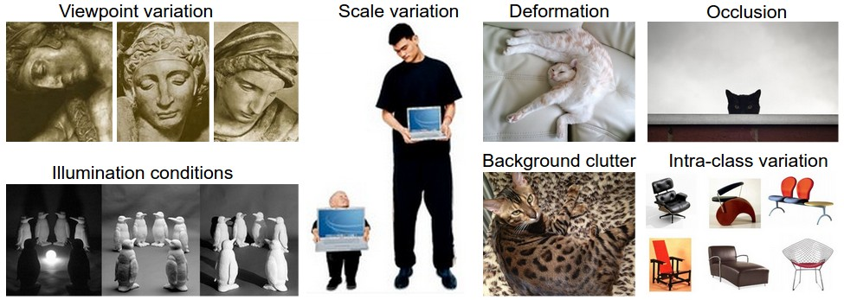
Challenges
이미지 분류 시에 다양한 문제가 발생할 수 있음
같은 카테고리여도, 시점, 크기, 조명, 형태의 변화 등에 따라 서로 다른 입력 이미지가 주어짐
이미지 분류 알고리즘은 이러한 다양한 문제들이 있더라도, invariant한 성질을 가져야 함

Slide 12
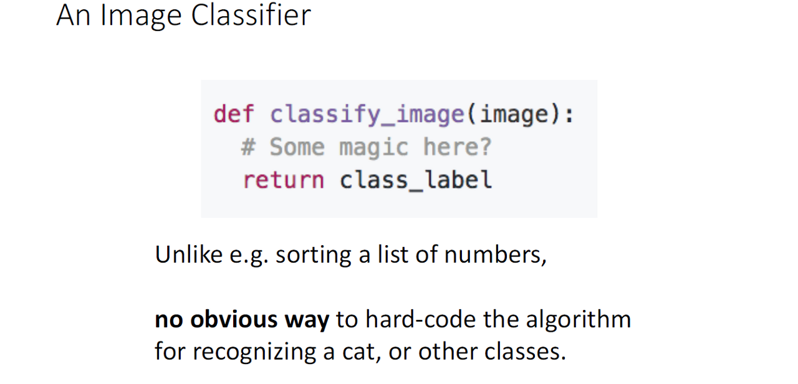
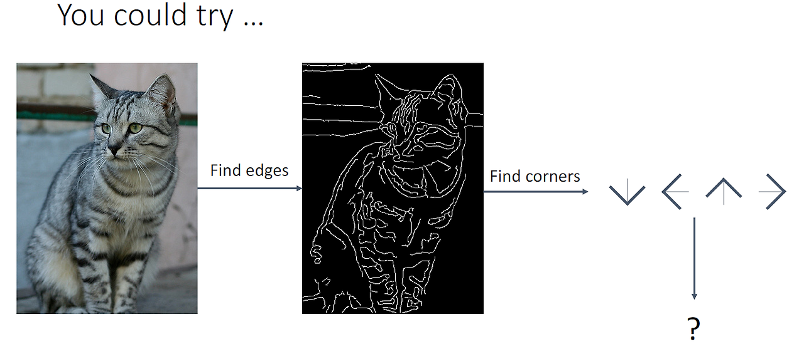
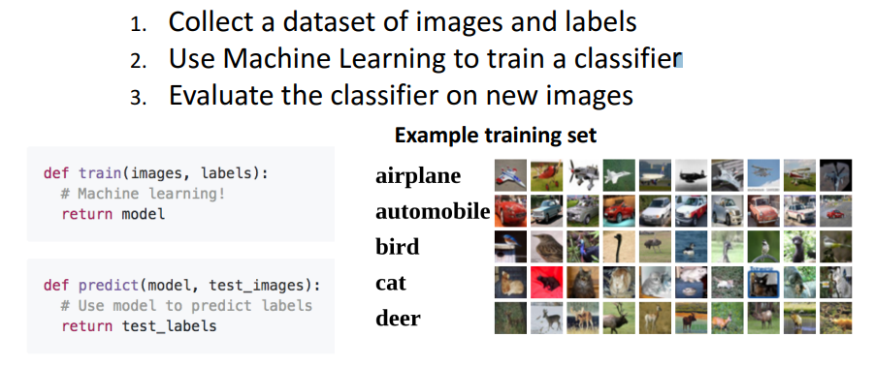
Machine Learning: Data-Driven Approach
이미지 분류를 위한 다양한 방법들을 생각해 볼 수 있음
예를 들어, hard coding, edge detection 등의 방식으로 이미지 분류하기는 매우 어려움
같은 카테고리여도 앞서 설명한 문제들처럼 다양한 변화 때문에 무한한 경우의 이미지가 생기기 때문에, human knowledge를 통해 이미지 분류하기는 불가능에 가까움
대신 머신러닝을 이용한다면, human knowledge 대신 컴퓨터가 데이터를 학습해 이미지 분류를 수행하게 되며, 앞서 말한 문제들을 해결가능함
이 방식운 우선 이미지와 라벨 데이터를 모은 후, 머신러닝을 통해 classifier를 학습시키는 과정으로 이루어짐
그 후, 새로운 이미지를 classifier에 입력하면 정답에 해당하는 label을 예측함

Slide 13
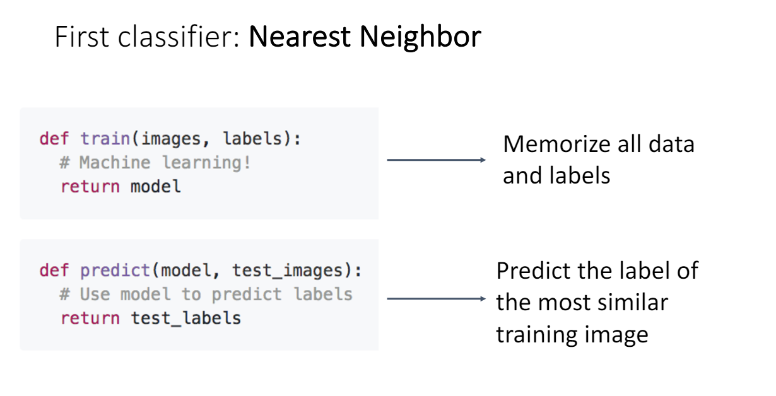
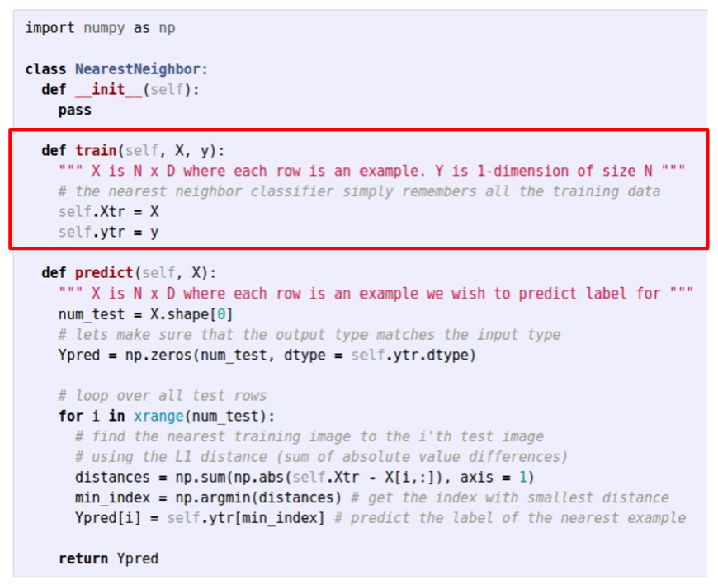
Nearest Neighbor
Nearest Neighbor 알고리즘은 train 시에 모든 데이터와 라벨을 저장함
이후 predict 시에 입력으로 주어진 이미지와 가장 유사한 기존 이미지의 라벨을 예측값으로 출력해냄
보통 L1 distance를 이미지 간 유사도 측정을 위한 distance metric으로 사용함
Train 시에는 데이터 주소값만을 저장하기 때문에 O(1)의 시간이 걸림
Predict 과정에서 모든 train 이미지와 test 이미지 사이의 거리를 계산하기 때문에, O(N)의 매우 오랜 시간이 걸림
하지만 이를 해결할 수 있는 알고리즘들도 있음

Slide 14
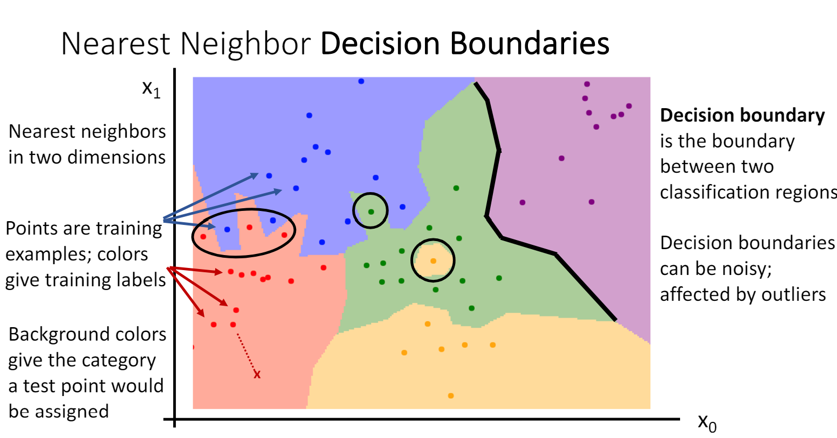
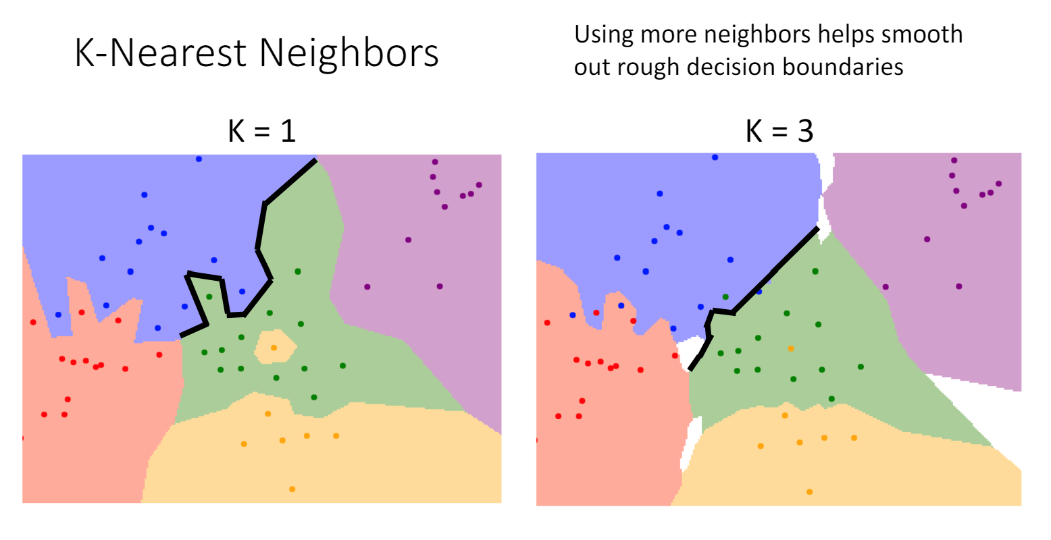
K-Nearest Neighbors
Nearest Neighbor 알고리즘은 가장 가까운 하나의 train 데이터만으로 예측하기 때문에,
왼쪽 그림과 같이 decision boundary가 noisy해지고, outlier에 영향을 받기 쉽다는 문제가 있음
이에 대한 해결책으로 K-Nearest Neighbors 를 사용할 수 있음
K-NN은 주변의 K개 이웃을 살핀 후, 가장 득표수가 많은 label로 예측하는 방식임
오른쪽 그림처럼 Decision boundary가 부드러워진 것을 볼 수 있음
Problem: Outlier에 영향을 많이 받음

Slide 15
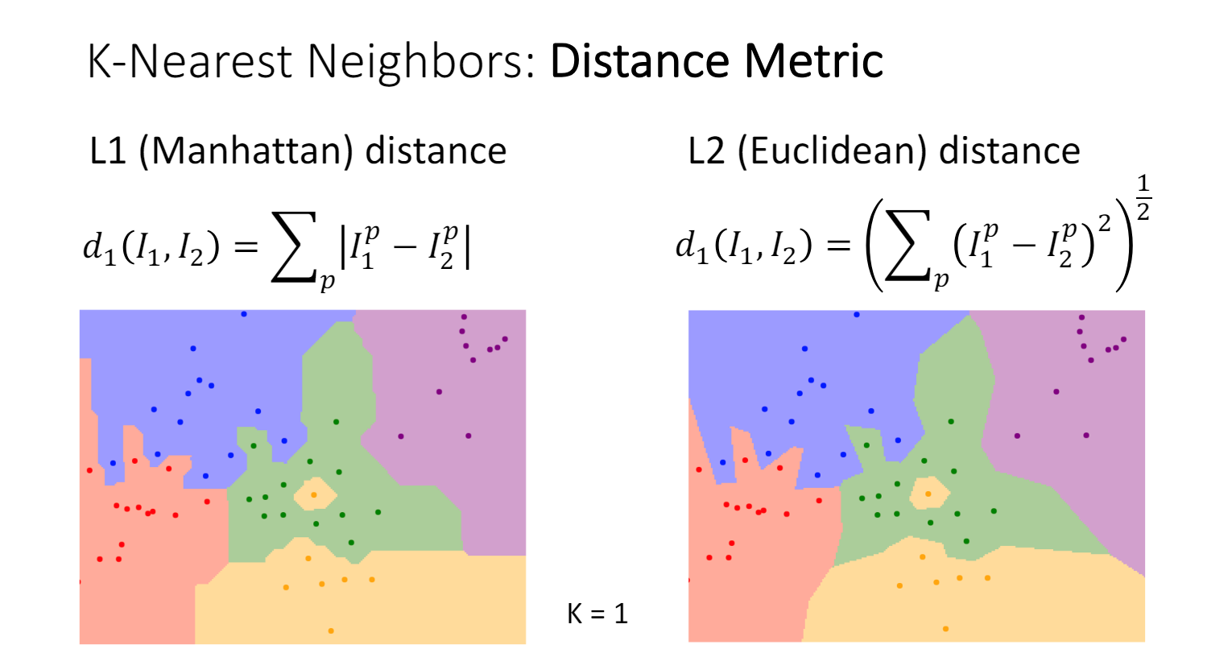
K-Nearest Neighbors
어떤 distance metric을 사용하는가에 따라 decision boundary의 형태가 달라짐
L1 거리는 decision boundary가 수직, 수평, 혹은 45도 대각선으로 나타남
반면 L2 거리는 decision boundary가 어떤 방향으로든 나타날 수 있음

Slide 16
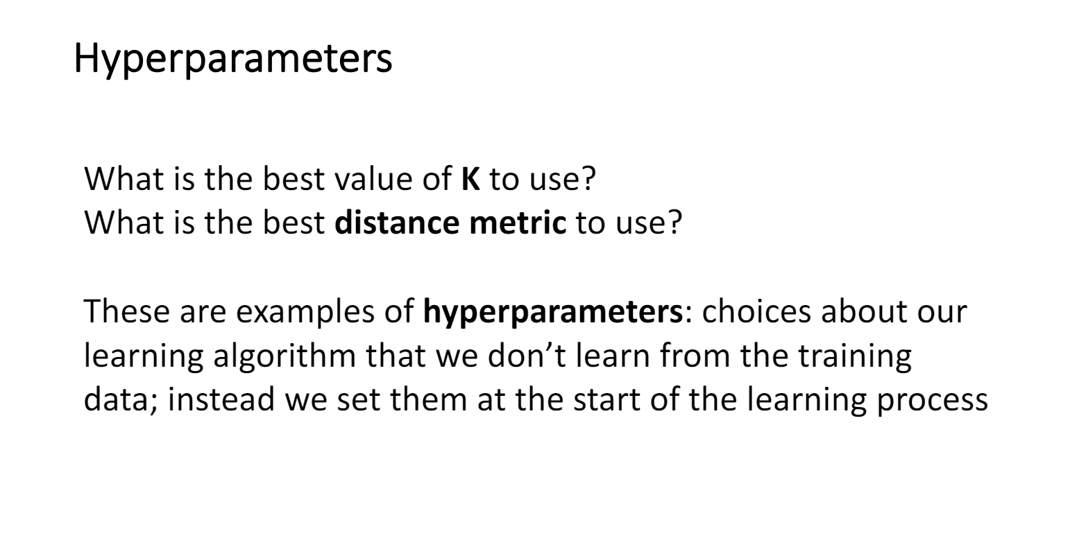
Hyperparameters
K-NN의 경우 어떤 distance metric, k를 설정해야 할 지 선택하는 과정이 필요함
이런 값들을 하이퍼파라미터라고 부르며, 학습 데이터를 통해 배우는 것이 아닌, 학습 전에 직접 설정해줘야 하는 값들을 의미함

Slide 17
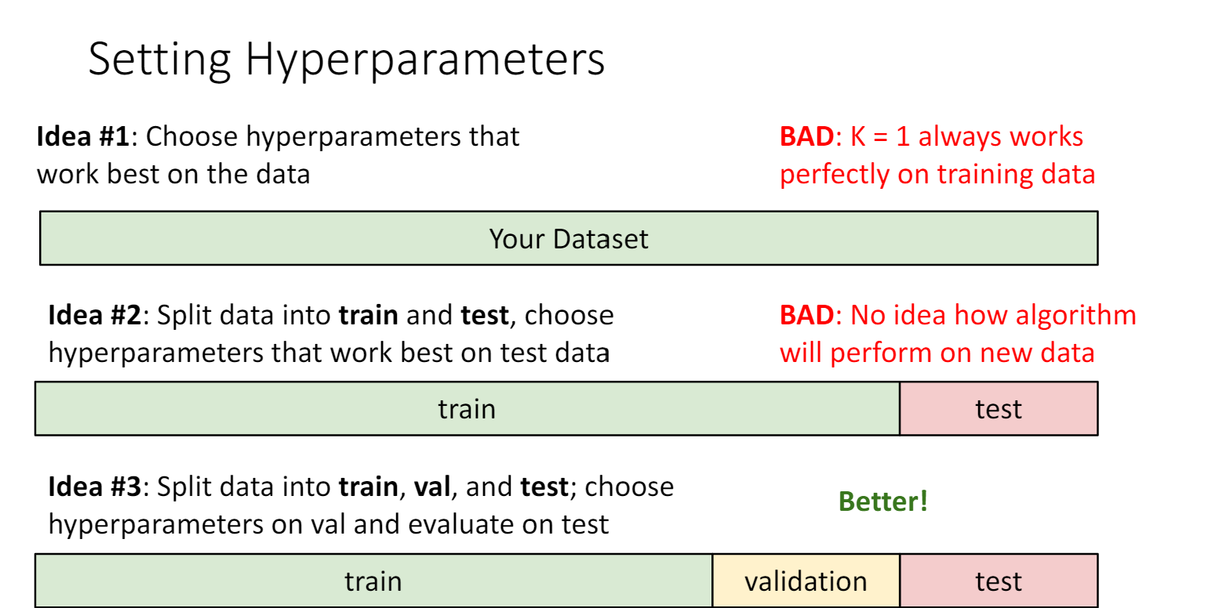
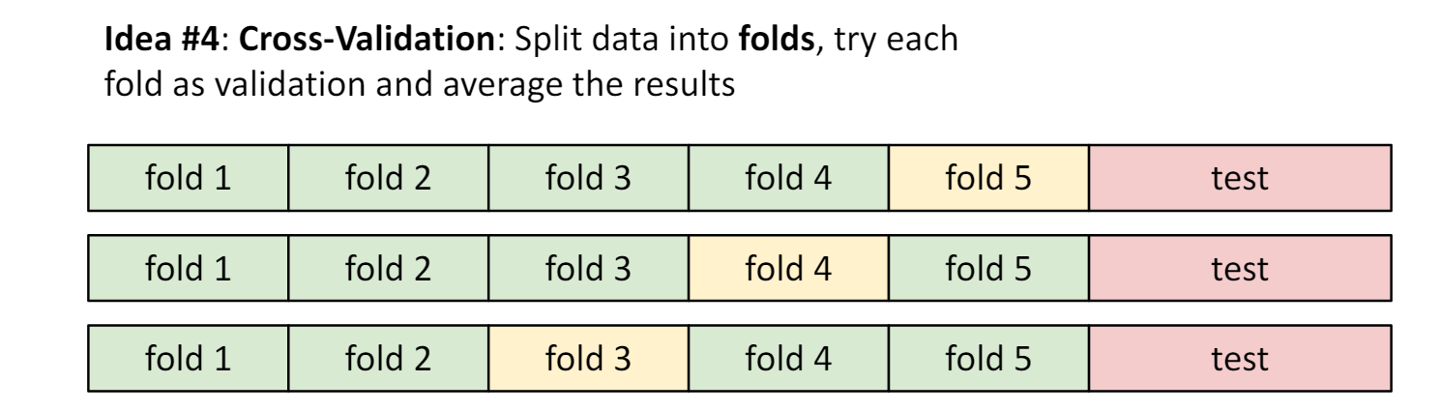
Hyperparameters 선택 방법
모든 data를 train data로 사용해, 하이퍼파라미터 선택하는 방법
Test data에 맞는 결과인지 알 수 없음
K-NN의 경우 k=1일 때 항상 완벽한 결과가 나오지만, 새로운 data가 주어지면 바로 틀리게 됨
Train, test로만 나눈 후, test 데이터에 가장 잘 맞는 하이퍼파라미터 선택하는 방법
Test 데이터를 이미 사용했기 때문에 결과가 오염된 상태이며, overfitting 문제 발생
Train, val, test로 나눈 후, validation 데이터에 가장 잘 맞는 하이퍼파라미터 선택 후 test 데이터로 점검하는 방법
가장 좋은 방법이며, overfitting 문제를 피할 수 있음
Train 데이터를 여러 fold로 나눈 후, 각 fold를 번갈아가며 validation 데이터로 지정해 학습한 후, 결과를 평균해 하이퍼파라미터를 결정하는 방식
데이터가 작을 때는 유용하지만, 컴퓨팅 자원의 문제로 딥러닝에는 잘 사용되지 않음

Slide 18
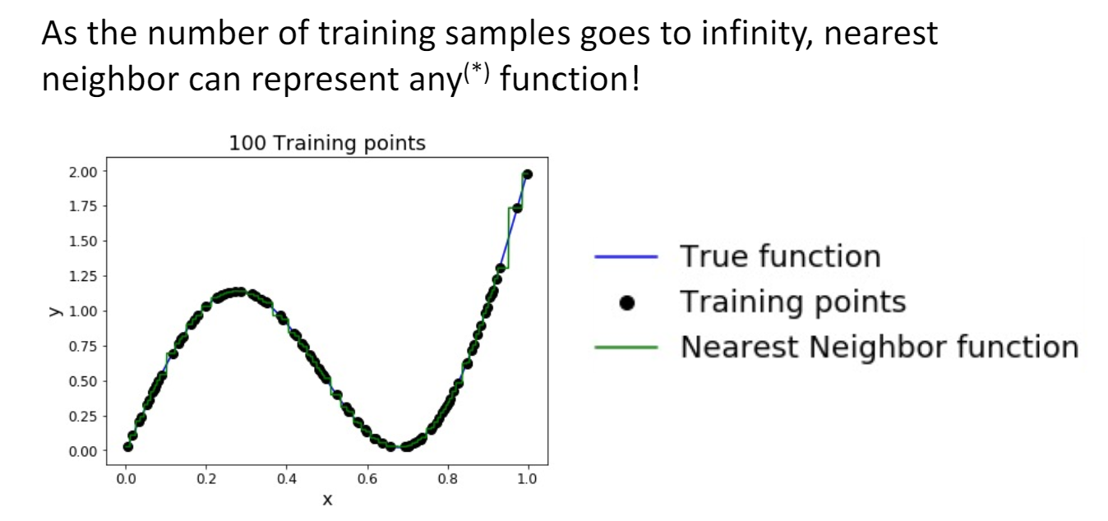
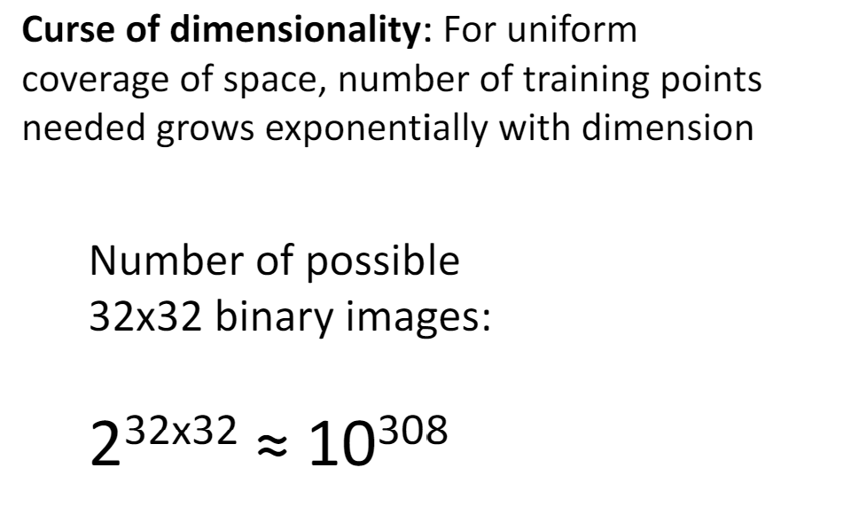
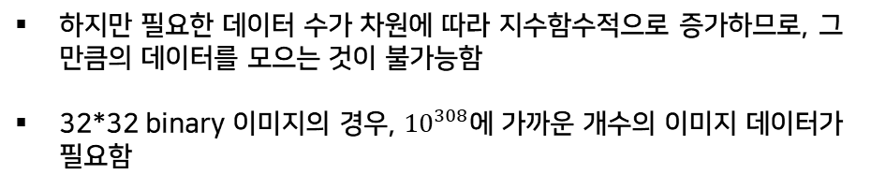
K-Nearest Neighbor: Universal Approximation
만약 데이터가 무한하다면, 이론적으로 K-NN 알고리즘은 어떤 함수든 표현 가능함
따라서 어떤 문제든 풀 수 있음
하지만 필요한 데이터 수가 차원에 따라 지수함수적으로 증가하므로, 그만큼의 데이터를 모으는 것이 불가능함
32*32 binary 이미지의 경우, ${10}^{308}$에 가까운 개수의 이미지 데이터가 필요함

Slide 19
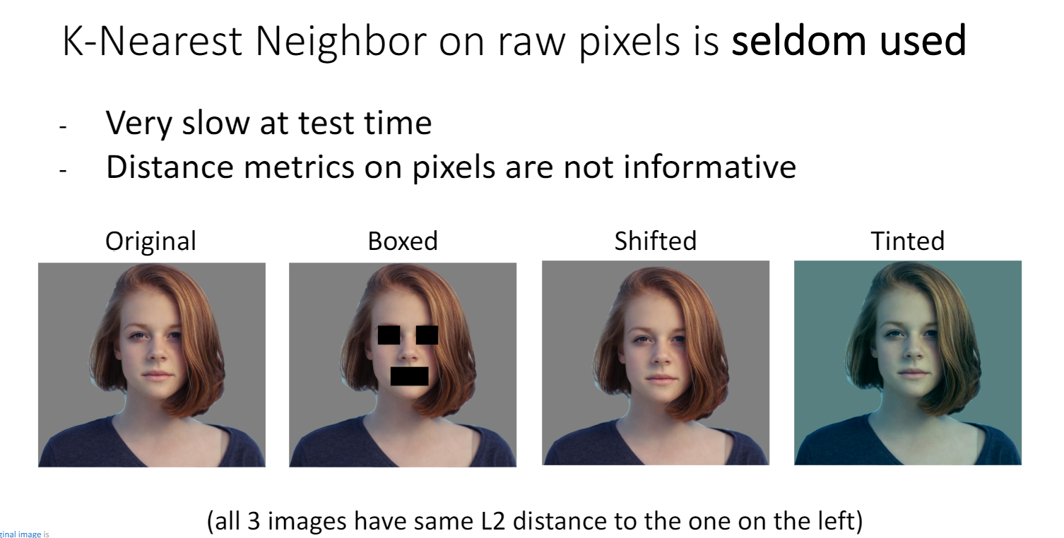
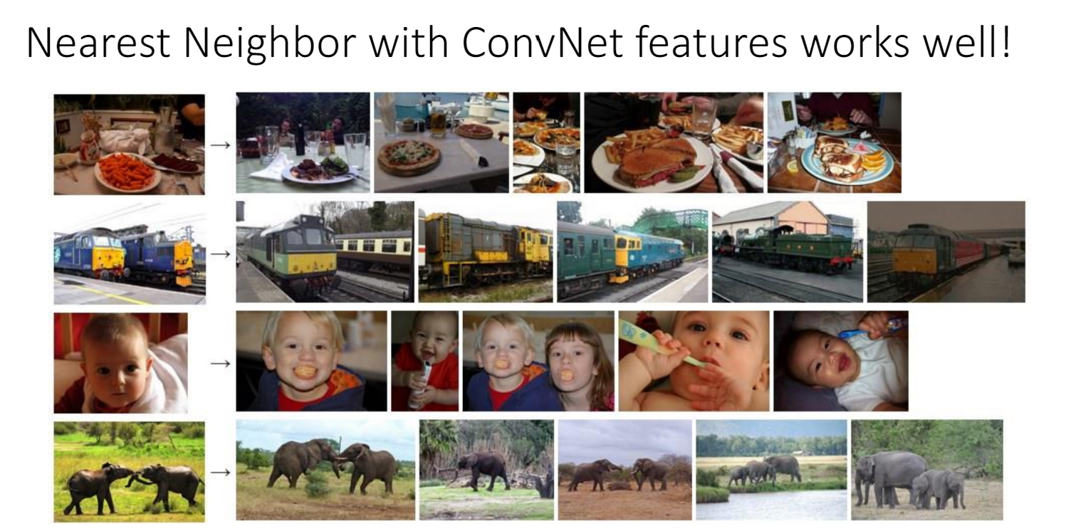
K-Nearest Neighbor: Universal Approximation
필요한 이미지 수 문제 외에도, 앞서 언급했듯이 K-NN의 test 속도가 느리다는 문제도 있음
또한 이미지 픽셀에 distance metric을 적용했을 때, 서로 다른 이미지임에도 불구하고 같은 distance를 갖게 됨
이는 곧 이미지의 raw pixel만으로는 의미를 표현할 수 없음을 뜻함
이런 문제들에 대한 해결책으로, 이미지의 raw pixel 대신 ConvNet의 feature vector를 K-NN의 입력 데이터로 사용하는 방법이 효과적임

Slide 20
Lecture 3: Linear Classifiers

Slide 21
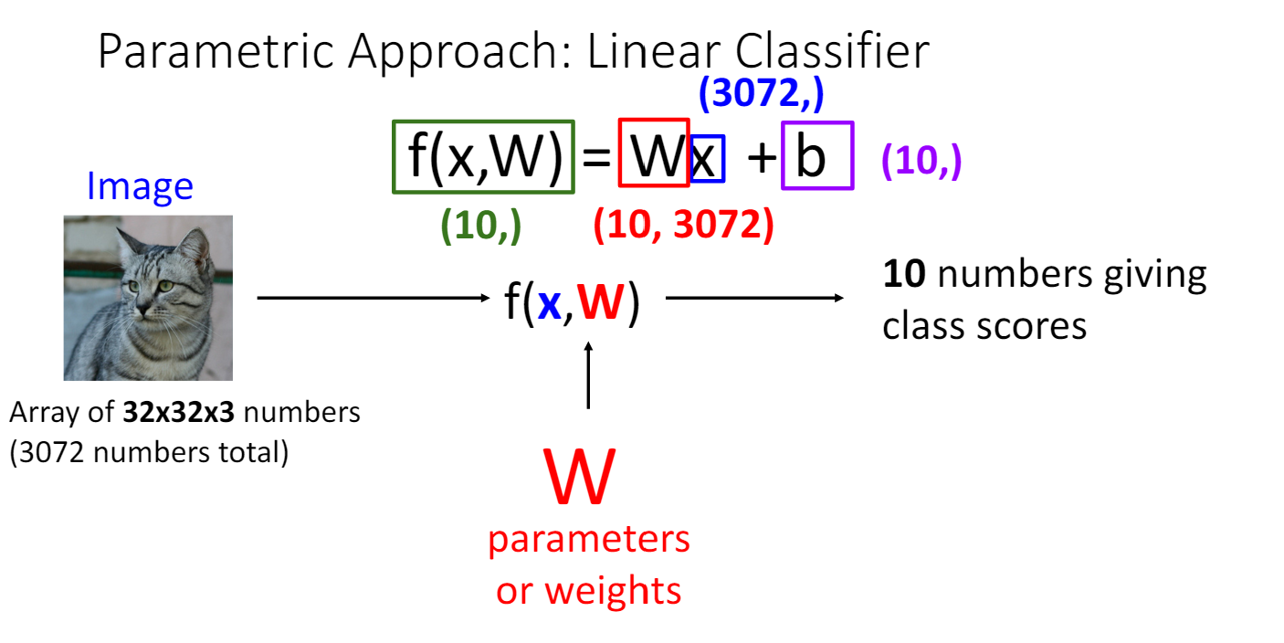
Linear Classifiers
Linear Classifier는 Neural Network의 블록을 이루는 layer의 기본 형태임
32x32x3 이미지를 펼쳐 (3072,) 크기의 X 배열로 만드는 과정을 생각해 볼 수 있음
이후 X와 파라미터 W를 곱한 후 bias를 더하면 (10,) 크기의 output 나오며, 이것은 각 class score를 의미함
이 과정을 수행하는 f(x,W) 함수로 linear classifier를 표현할 수 있으며, 이 함수는 학습가능한 parameter W를 갖고 있음

Slide 22
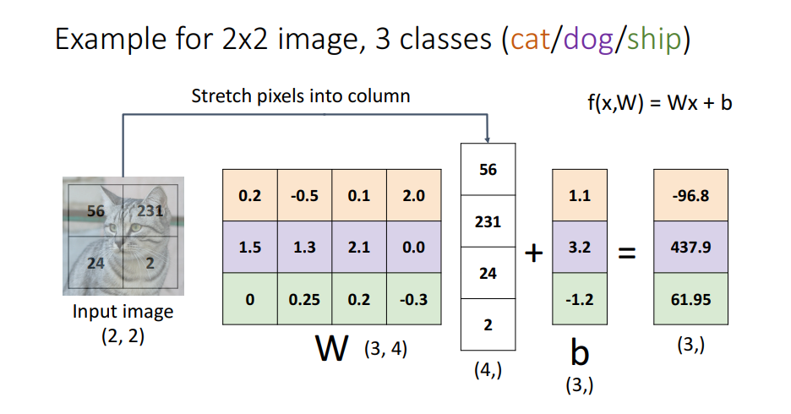
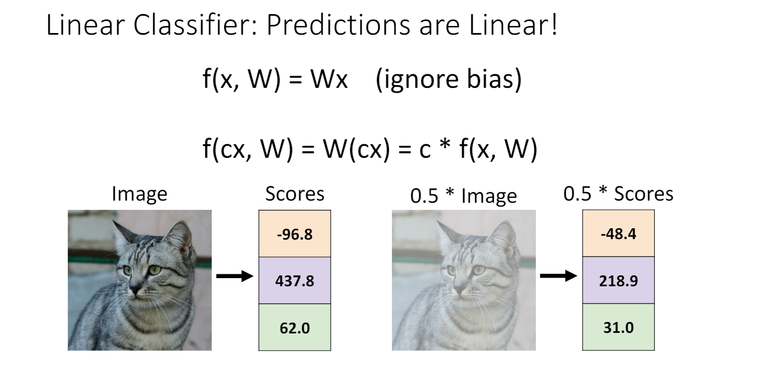
1) Algebraic Viewpoint
이미지를 (4,)크기로 펼쳤을 때, 다음 그림과 같이 파라미터 W를 (3,4) matrix, b를 (3,)크기 벡터로 표현할 수 있음
이 때 W의 각 row를 하나의 클래스에 대한 classifier로 볼 수 있음
Linear Classifier는 예측이 linear함
예측 score에 상수를 곱하더라도, score의 순서는 똑같이 유지됨

Slide 23
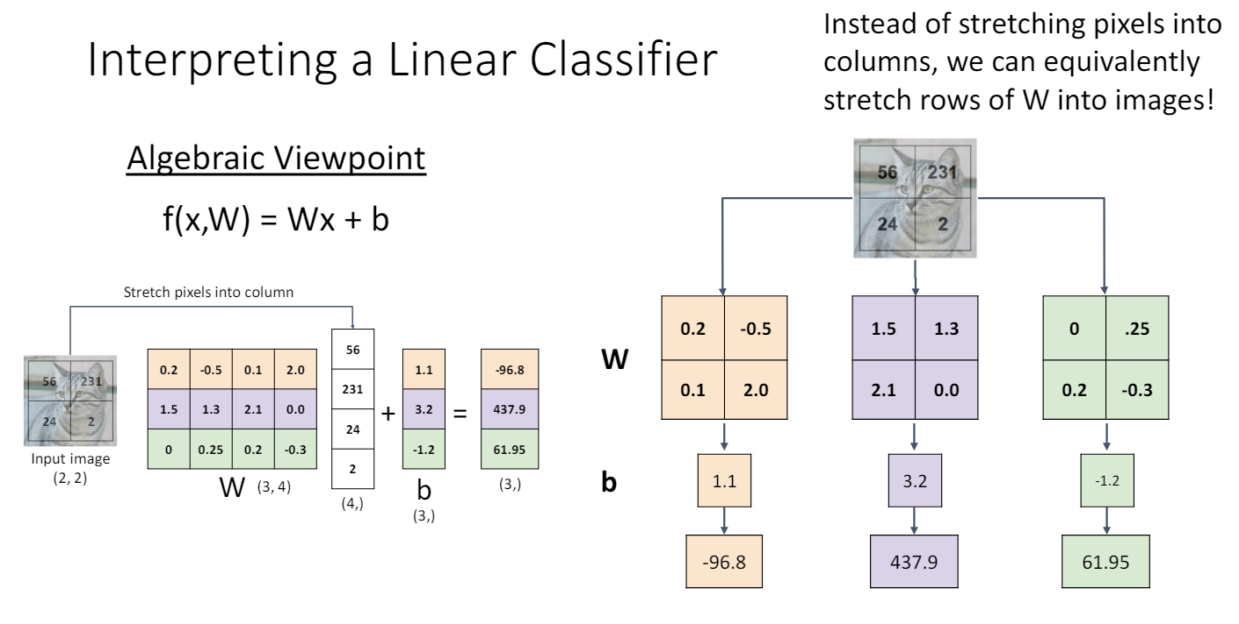
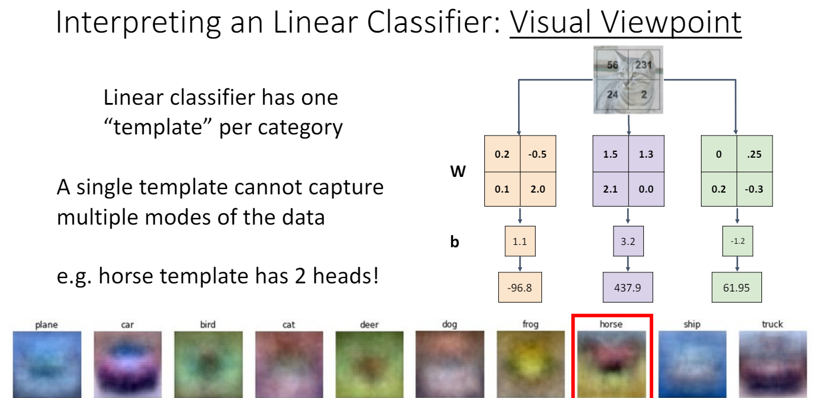
2) Visual Viewpoint
파라미터 W의 각 row를 이미지 크기 (2,2)matrix로 모으면, 각자가 하나의 클래스에 대한 필터 역할을 하는 것처럼 해석할 수 있음
W를 학습하게 되면, 각 클래스에 해당하는 하나의 템플릿을 학습하는 것과 같게 됨
하지만 클래스 별로 템플릿이 하나 뿐이므로, 클래스의 다양한 모습을 표현하지는 못함
Ex) horse 템플릿에는 머리가 2개로 표시됨

Slide 24
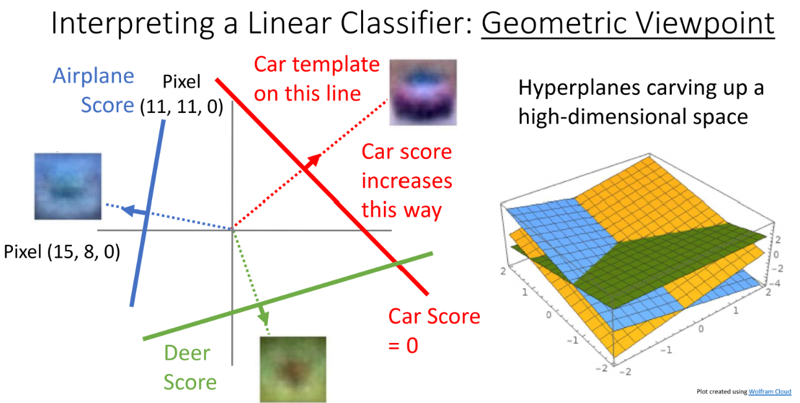
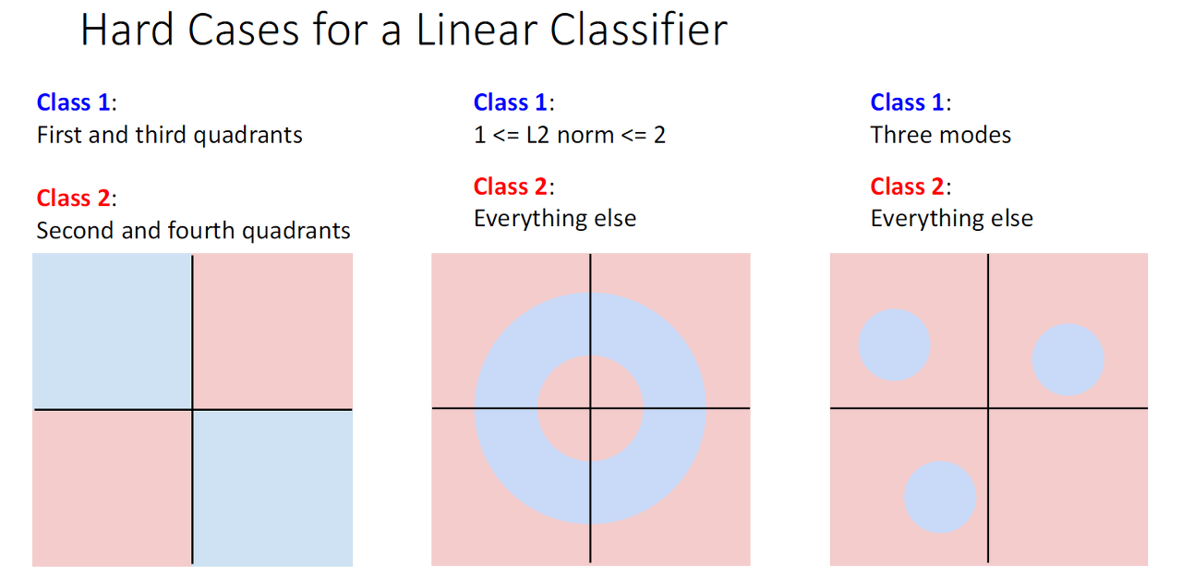
3) Geometric Viewpoint
이미지를 고차원 공간 상의 한 점으로 해석할 수도 있음
이 때 W의 각 row를 고차원 공간의 하나의 hyperplane으로 볼 수 있음
만약 이미지 픽셀 값이 변하면, 공간 상의 점의 위치가 변하고, 점과 hyperplane 간의 거리 또한 변화하게 되고, 이는 곧 class score의 변화를 의미함
이런 관점에서 보았을 때, 왼쪽 그림과 같은 경우들은 하나의 Linear Classifier로 풀 수 없다는 점도 알 수 있음

Slide 25
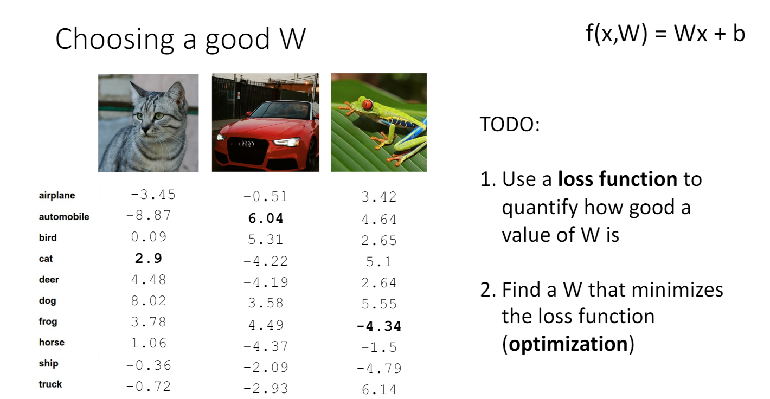
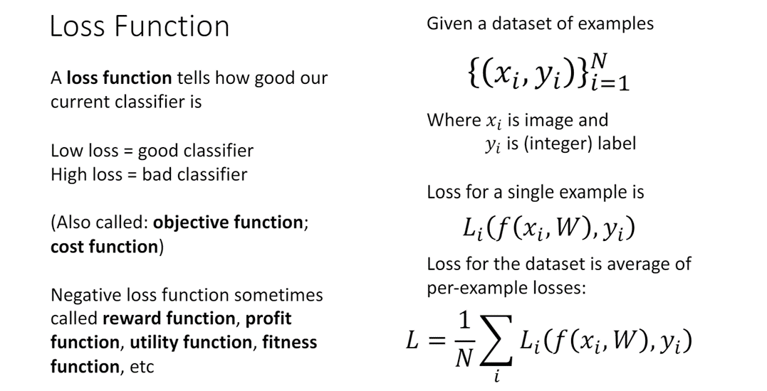
Loss Function
지금까지 Linear Classifier의 의미를 알아보았다면, 이제부터는 좋은 Linear Classifier, 곧 좋은 W를 어떻게 찾을 지 생각해 보아야 함
그 방법은 우선 1) W를 평가할 수 있는 지표인 loss function을 사용하는 것이고,
2) 그 loss function을 최소화할 수 있는 W를 찾는 optimization 과정으로 이루어져 있음
Loss Function은 classifier의 성능을 알려주며, loss 값이 낮을수록 classifier의 성능이 좋음을 의미함
각 sample의 output과 label 차이를 이용해 per-example loss를 구한 후, 모든 sample에 대해 평균을 내서 Dataset Loss를 구할 수 있음

Slide 26
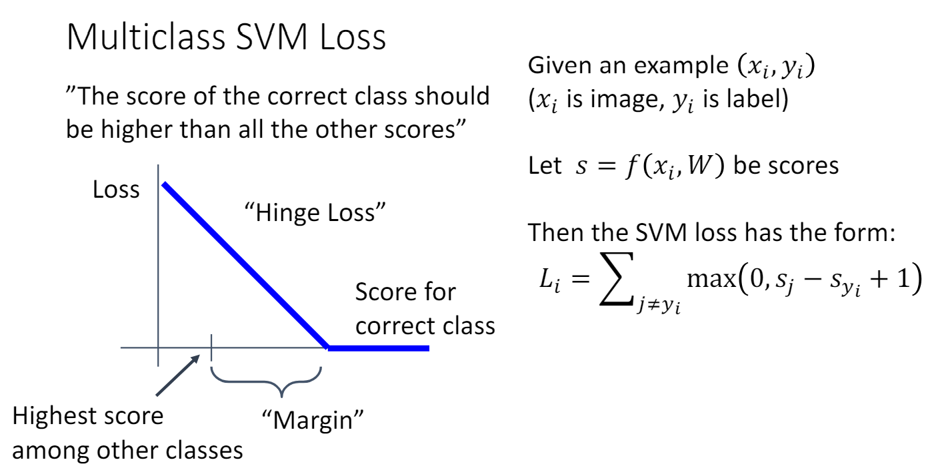
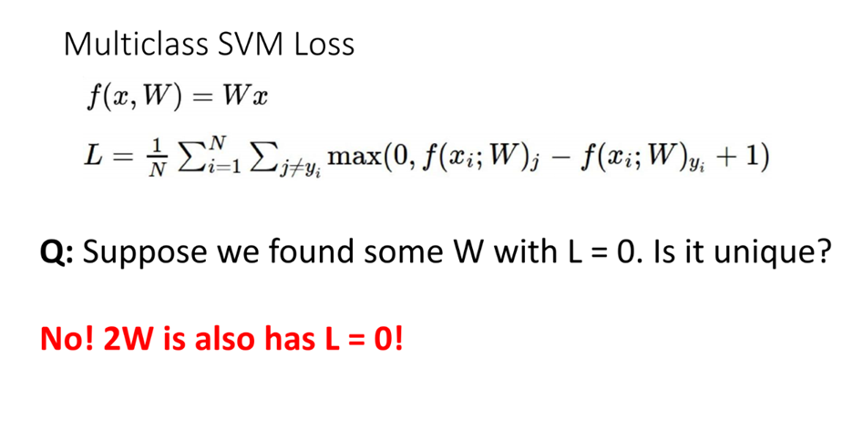
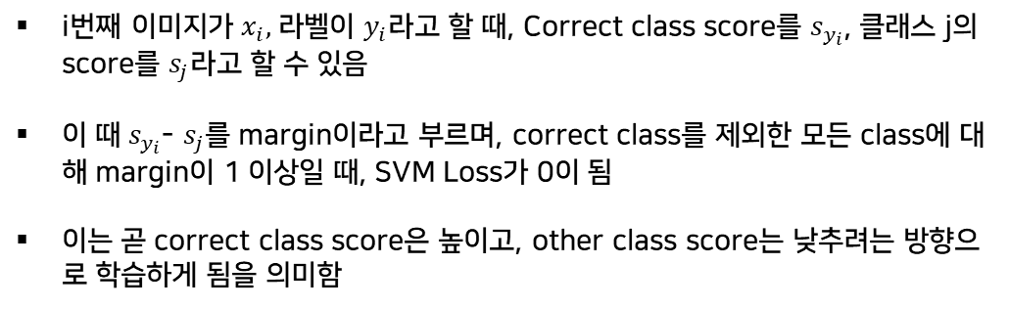
1) Multiclass SVM Loss
i번째 이$미지가 x_{i},$라벨이 $y_{i}라$고 할 때, Correct class score를 $s_{y_{i}}$, 클래스 j의 score를 $s_{j}라$고 할 수 있음
이 때 $s_{y_{i}}$- $s_{j}$를 margin이라고 부르며, correct class를 제외한 모든 class에 대해 margin이 1 이상일 때, SVM Loss가 0이 됨
이는 곧 correct class score은 높이고, other class score는 낮추려는 방향으로 학습하게 됨을 의미함
만약 L=0이 되는 W에 상수를 곱하더라도, loss는 0을 유지함
여러 W 중에 어떤 W를 선택할 지에 대한 문제가 생김
Regularization을 통해 해결할 수 있음

Slide 27
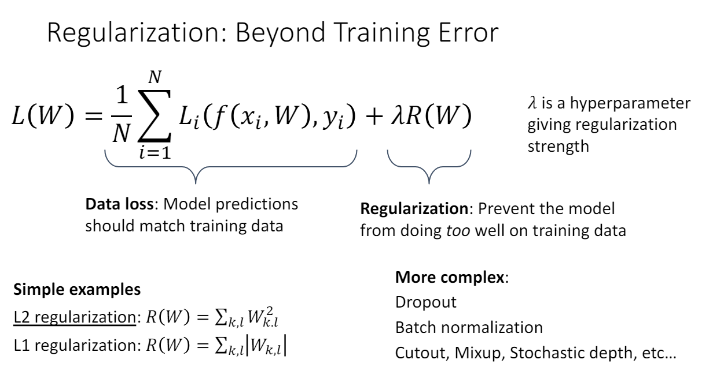
Regularization
Regularization은 기존 loss에 새로운 정규화 항을 추가함으로써 적용할 수 있음
하이퍼파라미터 lambda를 통해 정규화 정도를 조절할 수 있음
대표적인 예로 L1, L2 정규화가 있음

Slide 28
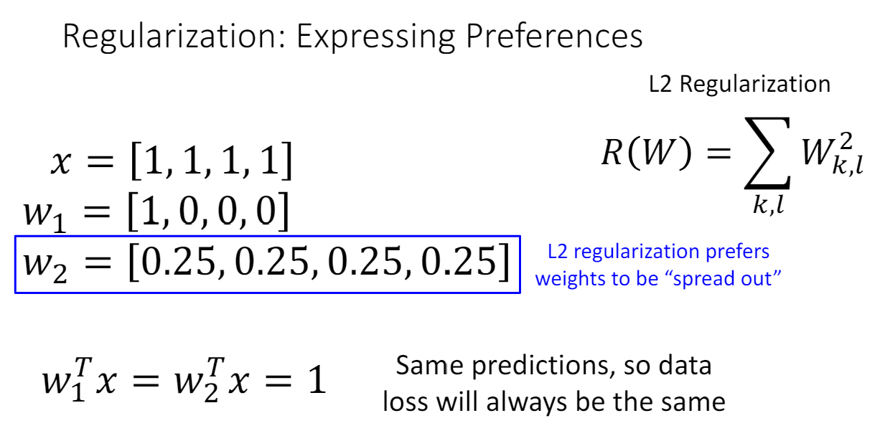
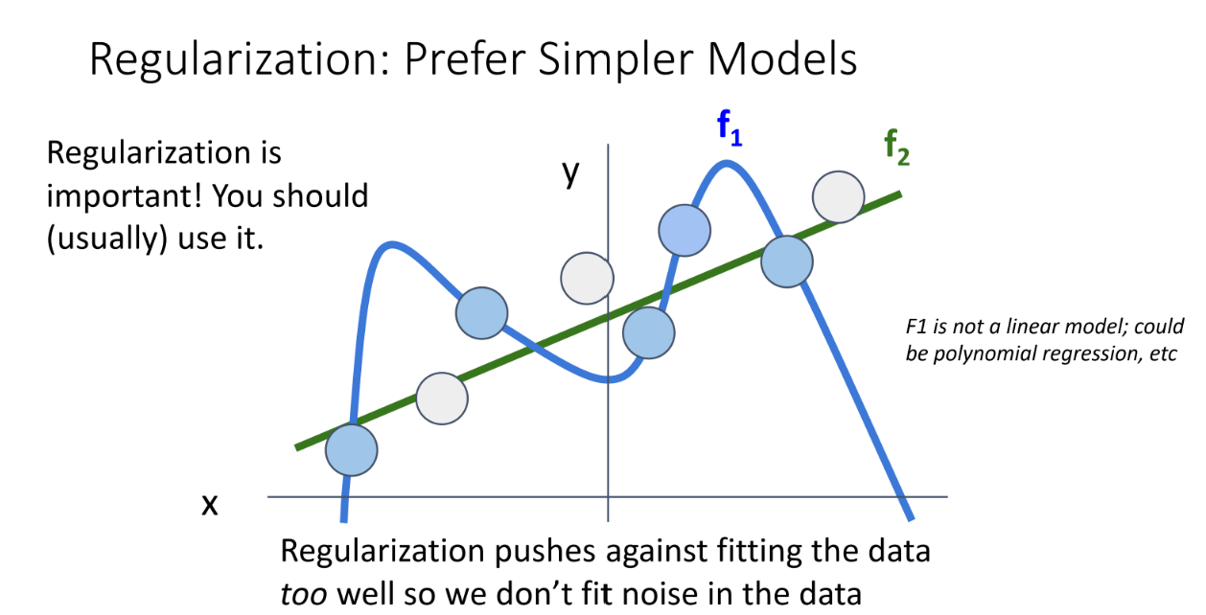
Regularization
목적 1) 정규화를 통해 W에 대한 선호도를 표현 가능함
Ex) L1 정규화를 사용했을 땐 weight가 한 feature에 모이도록 유도되고, L2 정규화는 반대로 weight가 모든 feature에 퍼지도록 유도됨
목적 2) 정규화는 overfitting을 방지해 줌
f1이 f2보다 학습 데이터에는 잘 맞지만, 새로운 데이터를 만났을 때는 그림과 같이 잘 맞지 않는 overfitting이 발생함
정규화는 f1보다 단순한 f2모델을 선호함

Slide 29
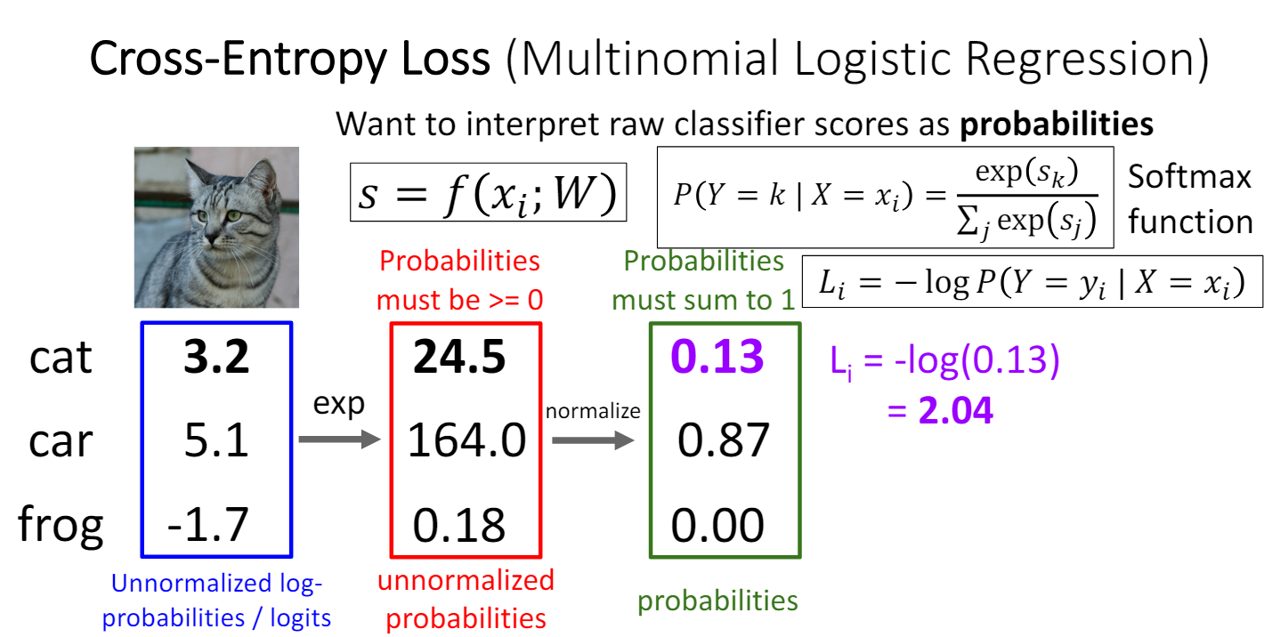
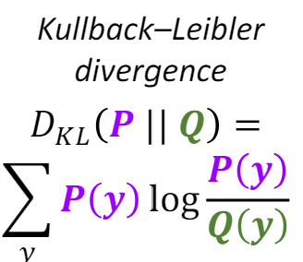
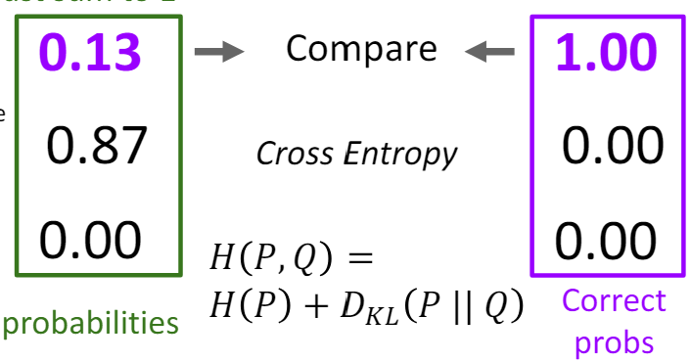
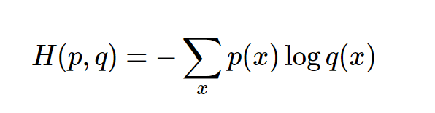

2) Cross-Entropy Loss (Multinomial Logistic Regression)
Cross entropy loss는 다중 클래스에 logistic regression 함수를 적용한 loss임
우선 Score 값에 exp을 곱해 0 이상이 되도록 만들어 줌
그 후 Softmax 함수를 이용해, class score를 확률로 해석할 수 있도록 해 줌
Correct class 확률이 0에 가까울수록 loss가 무한대가 되고, 1에 가까울수록 loss가 0이 됨
실제 정답 확률 분포를 p(x), 예측한 분포를 q(x)라고 할 때, 두 분포 사이의 cross entopy loss 식과 KL Divergence 식이 같다는 것을 알 수 있음
p(x)의 엔트로피 H(p)=0이고, KL Divergence 식에서 Y=$y_{i}일$ 때만 p(x)=1이고 나머지는 p(x)=0이므로, 두 식이 같아짐

Slide 30


Cross-Entropy vs SVM Loss
이미 정답 class score와 other class score 간의 차이가 클 때, other class score 값을 약간 바꾸게 되면 Cross entropy loss는 변하지만, SVM loss는 0을 유지함
Correct class score를 2배 키우더라도 같은 결과를 나타냄
이를 통해 cross entropy는 loss 값이 0이 되지 않고 영원히 성능이 좋아지도록 학습하는 반면,
SVM loss는 원하는 margin이 충족된 이후부터는 loss가 0을 유지하기 때문에 학습을 중단하게 되는 차이가 있음

Slide 31
Lecture 4: Optimization

Slide 32

Optimization
LEC3에서 loss function을 통해 W를 평가하는 방법을 배웠다면, 이젠 그 loss 값을 활용해 어떻게 최적의 W를 찾을 수 있을 지 알아야 함
Optimization 과정을 통해 최적의 W를 구할 수 있게 됨

Slide 33


Optimization
Loss 값을 산으로 표현했을 때, optimization은 가장 낮은 loss를 찾기 위해 비탈길을 내려가는 과정으로 표현할 수 있음
1차원에서는 도함수, 2차원 이상에서는 gradient를 이용해 loss 최솟값을 향해 내려갈 수 있음
Negative Gradient가 가장 가파르게 내려갈 수 있는 방향을 의미함

Slide 34


Numeric & Analytic Gradient
Numeric Gradient 방법은 h를 작은 숫자로 설정하고, f(W+h)-f(W) / h 를 모든 차원에 대해 직접 계산하는 방법임
차원수=N일 때, O(N)이 걸리므로 매우 느리고, 정확한 값도 아니므로 좋은 방법이 아님
하지만 Analytic Gradient 값을 gradient check할 때 쓰임
반면 미분 계산을 이용해 실제 gradient 값을 구하는 방법인 Analytic Gradient가 optimization에 이용됨
이 방법은 빠르고, 정확하지만, 복잡하기 때문에 오류가 생기기 쉬움

Slide 35


Gradient Descent
Gradient 값을 구했다면, 그 값을 이용해 최적화를 수행하는 알고리즘을 이용해야 하는데, 이 때 gradient descent 방법을 사용할 수 있음
gradient descent란 반복적인 step으로 negative gradient 방향으로 나아가며, 최솟값에 도달하는 알고리즘을 의미함
Weight 초기화 방법, step 개수, learning rate의 하이퍼파라미터를 설정해야 함
Batch gradient descent는 한 step마다 모든 데이터를 돌며 gradient를 구해야 하므로, 시간이 오래 걸림
대신 데이터를 minibatch로 나눠 한 step 당 적은 수의 데이터의 gradient만을 계산하는 stochastic gradient descent 방식이 사용됨
이 경우 minibatch 분포가 전체 데이터 분포와 유사할 수 있도록 샘플링을 통해 사용됨

Slide 36



Stochastic Gradient Descent 문제점
SGD 방식에 여러 문제가 있을 수 있음
1) 만약 gradient가 dimension에 따라 차이가 크다면, gradient descent 과정이 지그재그로 진행되는 poor conditioning 문제로 인해 시간이 오래 소요됨
2) local minimum이나 saddle point에서 멈출 수 있음
3) minibatch를 샘플링하기 때문에, gradient가 noisy할 수 있음
이러한 문제들을 해결하기 위해 SGD를 변형한 여러 방법들이 제시됨

Slide 37



Momentum
기존 SGD 식에 gradient를 누적시키는 momentum 방식이 제시됨
이전 step의 속도가 현재 step까지 남아있기 때문에, local minima와 saddle point에서 멈추는 문제와 poor conditioning 문제가 개선됨
기존 gradient의 weight moving average처럼 움직이는 모습을 보임
기존 momentum 방식과 달리 gradient를 $x_{t}$가 아닌 $x_{t}+$ρ$v_{t}$에서 미리 계산하는 Nesterov Momentum 방식도 있음
하지만 Momentum 방식에서는 velocity가 누적되기 때문에, overshooting 문제가 발생함

Slide 38


AdaGrad
AdaGrad 방식에서는 gradient 제곱의 누적치를 계산함
이를 통해 학습이 많이 된 부분은 학습 속도를 줄이고, 적게 된 부분은 학습 속도를 높이는 방식으로 진행이 됨
그러나 AdaGrad는 학습이 계속되다 보면 gradient의 제곱이 무한히 커지게 되므로, 나중에는 학습이 중단되는 문제가 생김
따라서 RMSProp 방식은 decay rate을 추가해 학습이 멈추는 문제를 개선함

Slide 39


Adam (RMSProp + Momentum)
Momentum 방식과 RMSProp 방식을 합친 Adam 알고리즘도 제안됨
또한 처음 학습 시에 moment가 0에 가까워 학습이 진행이 안 되기 때문에, bias correction 식을 추가했음
실제 대부분의 상황에서 Adam을 사용했을 때 괜찮은 성능을 나타냄
또는 Momentum 방식을 튜닝했을 경우 Adam보다 좋은 결과를 보여주기도 함

Slide 40
Lecture 5: Neural Networks

Slide 41


Feature Transforms
Linear classifier로는 왼쪽 좌표 상의 데이터 클래스를 분류하지 못함
또한 한 클래스의 여러가지 모드를 표현하지 못함
한 가지 solution으로, Feature transform을 사용해 데이터를 feature space로 이동시키면, 그 공간에서 linear classifier를 이용해 분류를 수행할 수 있음
그 후 original space로 다시 돌아오면, nonlinear classifier처럼 사용할 수 있음

Slide 42


Feature Transforms
Computer Vision 분야에서 여러 feature transform 방법이 쓰임
이미지에 나타난 RGB 색상 별 빈도수를 이용하는 Color Histogram 방법이 사용되기도 함
이외에도 각 픽셀의 Edge 정보를 이용하는 Histogram of Oriented Gradients(HoG), 이미지 패치를 추출해 visual word를 생성하는 Bag of Words 방식도 존재함
여러 feature transform 방법으로 얻은 feature vector를 하나로 합쳐 사용하는 방법도 있음

Slide 43


Neural Network
Feature Transform 방식을 이용하면 feature extraction 과정 이후부터 튜닝을 하며 학습하게 됨
end to end 방식으로 처음부터 학습할 수 있다면, 성능 또한 높일 수 있다는 기대에서 탄생한 것이 Neural Network임
Neural Network는 기존 linear classifier를 여러 층으로 쌓은 것으로 생각할 수 있음
이전 층의 모든 element가 다음 층의 모든 element에 영향을 주는 특징이 있으며, 이런 구조를 Fully-connected neural network라고 부르기도 함
Linear classifier와 달리, neural network는 첫번째 층에서 weight 크기만큼의 템플릿을 만들고, 두번째 층에서 템플릿들을 조합해 카테고리들을 표현함

Slide 44


Activation Functions
Activation function은 network에 비선형성을 만들어주며, 만약 없다면 neural network는 linear classifier와 같아지게 됨
다양한 종류의 activation function이 있으며, 그 중 ReLU가 대부분의 문제에서 자주 쓰임

Slide 45


Space Warping
Geometric viewpoint로 보았을 때, linear classifier를 feature transform에 이용할 수 있음
만약 Linear classifier를 이용해 feature transform을 하게 되면, original space에서 분류할 수 없는 데이터는 feature space에서도 분류할 수 없음
반면 activation function ReLU를 추가한 neural network layer의 경우, feature transform을 거친 데이터들이 feature space 상에서 선형 분류할 수 있게 되고, 이는 곧 original space에서 비선형 분류가 가능해짐을 의미함

Slide 46


Universal Approximation
y를 하나의 hidden layer를 가진 network의 출력이라 할 때, 이를 여러 방향과 크기의 ReLU 함수의 합이라고 생각할 수 있음
4개의 hidden unit으로 bump function하나를 만들 수 있게 되고, 4K개의 hidden unit이 있다면 K개의 bump function을 만들 수 있음
그렇게 되면 왼쪽 그림과 같이 bump function 여러 개를 이용해 어떠한 함수도 근사 가능하게 됨
이는 곧 한 개의 hidden layer를 가진 neural network는 어떤 함수든 근사 가능함을 의미함
그러나 SGD를 이용해 실제로 어떻게 학습 가능한 지, 어느 정도의 데이터가 필요한 지에 대한 정보는 알 수 없음

Slide 47


Convex Functions
Convex Function이란 어떤 함수의 임의의 두 점을 잇는 선분을 그었을 때, 두 점 사이의 함수값이 항상 선분보다 아래에 위치한 함수를 의미함
만약 함수가 convex하다면, optimization을 통해 global minimum에 수렴할 수 있음
Linear classifier의 경우 loss function이 convex하기 때문에, 더 선호되기도 함
반면 Neural Network는 대부분 non-convex하며, 이론적 근거는 부족하지만 global minimum에 괜찮게 수렴함

Slide 48
Lecture 6: Backpropagation

Slide 49


Computational Graphs
Gradient를 손으로 계산한다면 매우 복잡하며, 중간에 식을 변경할 경우 처음부터 다시 계산해야 하는 문제가 생김
Computation graph를 사용하면, 훨씬 유연하고 빠르고 쉽게 backpropagation을 통해 gradient를 계산 가능함
매우 복잡한 deep neural network의 경우에도 computational graph를 이용해 학습 가능함

Slide 50


Backpropagation
Chain rule을 이용해 computational graph에서 역전파 학습이 가능함
맨 끝부터 현재 노드 이전까지 내려온 gradient를 upstream gradient라고 부르며, 현재 노드에서 순전파 시 이용한 수식을 통해 계산한 값을 local gradient라고 부름
Chain rule을 이용해 Upstream gradient와 local gradient를 곱하게 되면, 마지막부터 현재 노드를 거친 이후까지의 downstream gradient 값을 구할 수 있게 됨
순전파 계산 식만 있다면, 한 단계씩 내려가며 모든 값에 대한 gradient를 구할 수 있음
왼쪽 그림의 sigmoid 함수와 같이 한 번에 묶어 미분할 수 있는 함수의 경우, 굳이 한 단계씩 계산하지 않아도 됨

Slide 51


Backpropagation
몇 가지 간단한 계산들은 패턴을 통해 바로 값을 구할 수 있음
1) 더하기 연산은 양쪽에 gradient를 나눠 줌
2) 곱하기 연산은 gradient에 교차해 값을 곱해 줌
3) 복사 연산은 다음 단계의 gradient들을 합쳐서 줌
4) max 연산은 큰 값을 가진 곳만 gradient를 전파하고, 다른 쪽은 0을 보냄
실제 PyTorch 함수에서도 같은 역전파 방식으로 backward 계산을 수행함

Slide 52

Backpropagation
앞선 계산은 input과 output이 모두 scalar였지만, 둘 중 하나 혹은 둘 다 vector 형태를 가질 수 있음
Input이 (N,)크기 vector이고 output이 scalar인 경우, 미분 값이 (N,)크기의 gradient가 됨
Input과 output이 각각 (N,)크기와 (M,)크기의 vector인 경우, 미분 값이 (N,M) 크기의 jacobian matrix가 됨

Slide 53




Backprop with Vectors
X가 ${(D}_{X},)$크기의 vector이고, Z가 $(D_{Z},$)크기의 vector일 때,
local gradient는 ${(D}_{X}$, $D_{Z}$) 크기의 jacobian matrix가 됨
그러나 왼쪽 그림과 같이 matrix가 대각행렬이므로, 모든 local gradient를 명시적으로 표시하지 않고, 위의 그림과 같이 단순하게 표시할 수 있음

Slide 54



Backprop with Matrices (or Tensors)
X가 ${(D}_{X},{ M}_{X})$크기인 matrix이고, Z$가 (D_{Z}, M_{Z}$)크기의 vector일 때,
Local gradient는 ${[(D}_{X} ∗{ M}_{X}) ∗ (D_{Z} ∗M_{Z}$)]크기의 매우 큰 jacobian matrix가 되기 때문에, implicit하게 표현해야 함
x의 element 하나씩 계산해 local gradient slice를 구한 결과를 살펴보면,
왼쪽 그림과 같이 upstream gradient에 서로 교차되는 값인 x와 w matrix를 곱해준 값이 downstream gradient가 된다는 것을 알 수 있음

Slide 55


Backpropagation: Another View
Input이 vector이고 output이 scalar인 경우,
chain rule을 계산할 때 뒤에서부터 계산하게 된다면, matrix * matrix 연산을 하지 않고 matrix * vector 연산만 수행하게 되므로, 훨씬 효율적으로 계산할 수 있음
이와 반대로 Input이 scalar이고 output이 vector인 경우에도,
반대로 앞에서부터 계산하게 되면 효율적으로 계산이 가능해 짐

Slide 56

Backprop: Higher-Order Derivatives
추가적으로, computational graph에서 왼쪽 그림과 같이 미분 연산을 수행하게 되면 backpropagation을 통해 2차 미분을 수행할 수 있고, 이를 통해 hessian matrix를 구할 수 있음
이와 유사한 방식으로 3차원 이상의 고차원 미분도 수행할 수 있음

